Slide 1





大数据开发技术
信息与计算机工程学院
卢洋

Slide 2
Hadoop运行模式
4 Hadoop运行模式
4.3 完全分布式运行模式

Slide 3
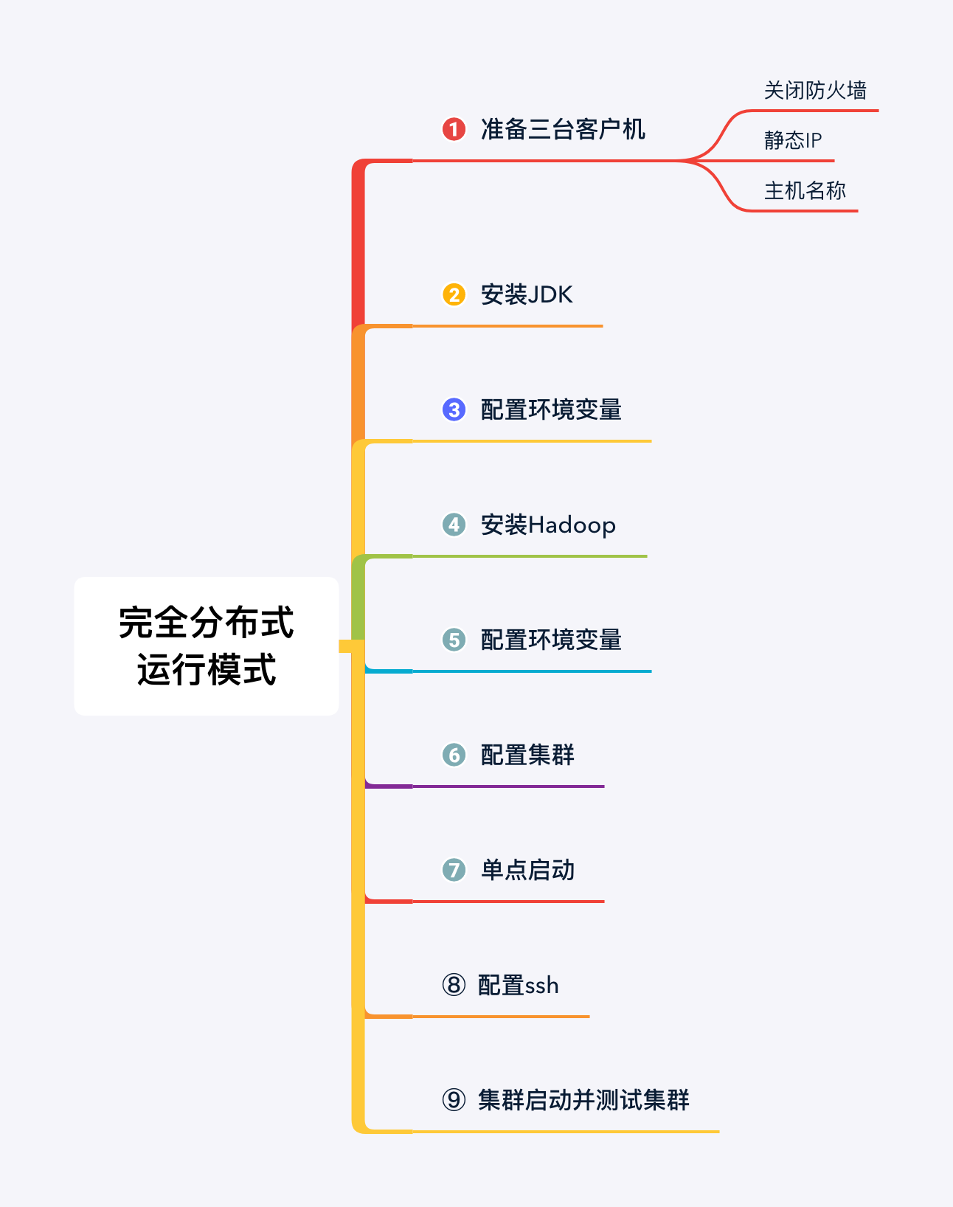
完全分布式

Slide 4
配置日志的聚合
日志聚合的概念：应用运行完成以后，将程序运行的日志信息上传的HDFS。
日志聚合的好处：可以方便地查看程序运行的详情，方便开发调试。
注意：开启日志聚合功能，需要重启NodeManager、ResourceManager和HistoryManager。

Slide 5
1.配置集群
配置yarn-site.xml
<!--日志聚合功能使能-->
<property>
<name>yarn.log-aggregation-enable</name>
<value>true</value>
</property>
<!--日志保留时间设置为七天-->
<property>
<name>yarn.log-aggregation.retain-seconds</name>
<value>604800</value>
</property>

Slide 6
2.关闭服务
关闭NodeManager、ResourceManager、HistoryManager
# sbin/mr-jobhistory-daemon.sh stop historyserver
# sbin/yarn-daemon.sh stop nodemanager
# sbin/yarn-daemon.sh stop resourcemanager

Slide 7
3.重启服务
重启NodeManager、ResourceManager、HistoryManager
# sbin/yarn-daemon.sh start resourcemanager
# sbin/yarn-daemon.sh start nodemanager
# sbin/mr-jobhistory-daemon.sh start historyserver

Slide 8
THANK YOU

